Slide 1
Μεγάλοι Έλληνες Ευεργέτες
Η ελληνική ψυχή ανά τους αιώνες μεγαλούργησε επιδεικνύοντας δείγματα μεγαλοψυχίας, γενναιοδωρίας, υπερβάσεως του «εγώ», αλτρουισμού και αυτοθυσίας. Αυτές οι υψηλές αξίες και τα ιδανικά του Έλληνα νοηματοδοτούν την ύπαρξή του, συνυφαίνονται στενά με την ταυτότητά του και αποτελούν αναπόσπαστο τμήμα της εθνικής του κληρονομιάς. Τα παραπάνω στοιχεία τα αναγνωρίζουμε στην προσωπικότητα των μεγάλων Ελλήνων ευεργετών, οι οποίοι δεν παρέλειψαν να διαθέσουν μεγάλα χρηματικά ποσά για τη δημιουργία κοινωφελών έργων, δείχνοντας έμπρακτα την έντονη φιλοπατρία και την ευγνωμοσύνη τους στον Έλληνα – συνάνθρωπο – συμπατριώτη. Αρκετά από τα έργα αυτά ακόμη και σήμερα δεσπόζουν στον Ελληνικό χώρο αγέρωχα και ευθυτενή, μεταλαμπαδεύοντας τον ψυχικό πλούτο των Ελλήνων ευεργετών, τα ευγενή συναισθήματα αυτών για την ανθρώπινη ψυχή και την αμέριστη αγάπη και γενναιοδωρία τους προς τον Ελληνικό πολιτισμό. Είναι πιστεύω δείγμα ανώτερης ψυχής, που μπορεί να αναγνωριστεί σε μεγαλύτερο βαθμός στη σύγχρονη εποχή μας, μια εποχή που κατακλύζεται από το «εγώ» και την εγωιστική συμπεριφορά καθώς και την αδιαφορία προς το συλλογικό όφελος. Με αυτό τον τρόπο οι ευεργεσίες τους αποτελούν ένα σημαντικό παράδειγμα προς μίμηση για εμάς, καθώς είναι σύμβολα μεγάλων αξιών, όπως αναφέρθηκε και παραπάνω, αλτρουισμού, γενναιοδωρίας, μεγαλοψυχίας, αρετές που εκλείπουν τον σύγχρονο Έλληνα και ίσως έτσι λειτουργήσουν ως παρότρυνση προς την προσωπική και εσωτερική μας βελτίωση για την επίτευξη ενός κοινού και σημαντικού σκοπού : την κατανόηση και αγάπη του ελληνικού μας πολιτισμού , άρα και την διατήρηση του και την απόκτηση εθνικής και συλλογικής και ανιδιοτελείς συνείδησης. Αναγνωρίζοντας, λοιπόν , τη σημασία των έργω αυτών των ανθρώπων και κατανοώντας όλα αυτά που πρεσβεύουν, αποφασίσαμε να εργαστούμε πάνω στο έργο και τη ζωή του αποκτώντας έτσι πληροφορίες και μεταδίδοντας αυτές με σκοπό να διευρύνουμε τους πνευματικούς μας ορίζοντες και να αποδώσουμε έτσι φόρο τιμής στο αξιέπαινο έργο τους που ευεργέτησε σε τεράστιο βαθμό αν όχι διαμόρφωσε την αρχοντιά αυτής της πόλης.

Slide 2
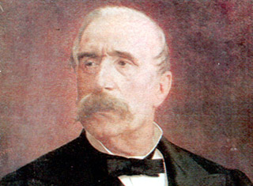
Γεώργιος Αβέρωφ (1818-1899)
ΒΙΟΓΡΑΦΙΚΑ ΣΤΟΙΧΕΙΑ:
Ο Γεώργιος Αβέρωφ γεννήθηκε στο Μέτσοβο το 1818. Μετανάστευσε στην Αίγυπτο, όπου και απέκτησε τεράστια περιουσία. Απεβίωσε στην Αλεξάνδρεια το 1899, σε ηλικία 81 ετών. Ανδριάντας του υπάρχει μπροστά από το Παναθηναϊκό Στάδιο.
ΕΥΕΡΓΕΣΙΕΣ:
Με τις δωρεές του ιδρύθηκαν παρθεναγωγείο και νοσοκομείο στην Αλεξάνδρεια, ενώ αποπερατώθηκε το Πολυτεχνείο της Αθήνας.
Επίσης με χρήματά του κτίστηκαν η Στρατιωτική Σχολή Ευελπίδων, οι φυλακές Αβέρωφ και αναμαρμαρώθηκε το Παναθηναϊκό Στάδιο. Βοήθησε στην ναυπήγηση του θωρηκτού «Αβέρωφ», ναυαρχίδας του στόλου κατά τους Βαλκανικούς πολέμους.

Slide 3
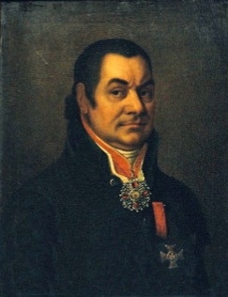
Ιωάννης Βαρβάκης (1750 –1825)
ΒΙΟΓΡΑΦΙΚΑ ΣΤΟΙΧΕΙΑ:
Ο Ιωάννης Βαρβάκης ήταν γιος του Ψαριανού καραβοκύρη Ανδρέα Λεοντίδη και οφείλει το επώνυμό του στο βαρβάκι (είδος γερακιού), λόγω της ορμητικότητας του χαρακτήρα του.
Ήταν επιτυχημένος έμπορος και επιχειρηματίας στην περιοχή της Κασπίας Θάλασσας. Απεβίωσε το 1825, σε ηλικία 75 ετών. Ενταφιάστηκε στην Ζάκυνθο, ενώ υπάρχει ανδριάντας του στον κήπο του Ζαππείου. ΕΥΕΡΓΕΣΙΕΣ:
Προσέφερε 150.000 ρούβλια για την ίδρυση Ανώτερης Ελληνικής Σχολής στην Οδησσό (1818), και σημαντικά ποσά για την οικονομική ενίσχυση της Φιλομούσου Εταιρείας και του Γυμνασίου της Χίου. Κατά την διάρκεια της επανάστασης αλλά και μετά, βοήθησε με διάφορους τρόπους για την ελευθερία και την γενικότερη πρόοδο του γένους. Σε αυτόν οφείλεται η ανέγερση διδακτηρίου στο χώρο που βρίσκεται σήμερα η Βαραβάκειος Αγορά.

Slide 4
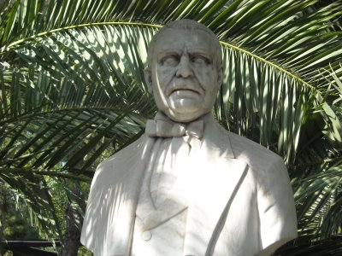
Γεώργιος Δρομοκαϊτης (19^{ος} αι. – 1880)
ΒΙΟΓΡΑΦΙΚΑ ΣΤΟΙΧΕΙΑ:
Ο Γεώργιος Δρομοκαϊτης γεννήθηκε στη Χίο στις αρχές του 19^{ου} αιώνα και ήταν απόγονος παλαιάς βυζαντινής οικογενείας. Ασχολήθηκε με το εμπόριο, από το οποίο αποκόμισε μεγάλα κέρδη. Απεβίωσε το 1880 στην Χίο.
ΕΥΕΡΓΕΣΙΕΣ: Κληροδότησε την περιουσία του σε φιλανθρωπικά ιδρύματα. Με χρήματά του ιδρύθηκε και λειτουργεί το Δρομοκαϊτειο Ψυχιατρικό Θεραπευτήριο, το οποίο περιθάλπει δωρεάν άπορους ψυχικά ασθενείς.

Slide 5
Βασίλειος Σιβιτανίδης (1830-1921)
ΒΙΟΓΡΑΦΙΚΑ ΣΤΟΙΧΕΙΑ:
Ο Βασίλειος Σιβιτανίδης, γεννήθηκε στην Αλεξάνδρεια της Αιγύπτου το 1830. Ασχολήθηκε με το εμπόριο, μέσω του οποίου απέκτησε μεγάλη περιουσία. Απεβίωσε το 1921 σε ηλικία 91 ετών..
ΕΥΕΡΓΕΣΙΕΣ:
Το κληροδότημα του χρησιμοποιήθηκε για την ίδρυση και συντήρηση Τεχνικής Σχολής, με την επωνυμία «Σιβιτανίδειος Σχολή Τεχνών και Επαγγελμάτων», η οποία διέθετε οικοτροφείο, στο οποίο στεγαζόταν και σιτιζόταν μεγάλος αριθμός απόρων μαθητών της.

Slide 6
Κωνσταντίνος (1857-1951) και Αναστάσιος ( ; - 1934) Σισμάνογλου
ΒΙΟΓΡΑΦΙΚΑ ΣΤΟΙΧΕΙΑ:
Ήταν ομογενείς επιχειρηματίες, υιοί του επιχειρηματία και ευεργέτη Ιωάννου Σισμάνογλου, από την Κωνσταντινούπολη. Όπως ήταν φυσικό, ακολούθησαν το οικογενειακό επάγγελμα και εξελίχθηκαν σε σημαντικές προσωπικότητες της Πόλης. Ο Αναστάσιος απεβίωσε το 1934, ενώ ο αδερφός του, Κωνσταντίνος αρκετά χρόνια αργότερα, το 1951.
ΕΥΕΡΓΕΣΙΕΣ:
Σημαντικότερη προσφορά τους, μεταξύ άλλων, ήταν το «Σισμανόγλειον Νοσοκομείο» στην περιοχή των Μελισσίων Αττικής. Ο πόλεμος του 1940 και η περίοδος της κατοχής που ακολούθησε, είχαν ως επακόλουθο το Νοσοκομείο να μη χρησιμοποιηθεί ως φυματιολογικό, αλλά ως γενικό στρατιωτικό. Το 1948, το «Σισμανόγλειο», ανακατασκευάστηκε, επανεξοπλίστηκε και σήμερα είναι ένα από τα σημαντικότερα φυματιολογικά ιδρύματα.

Slide 7
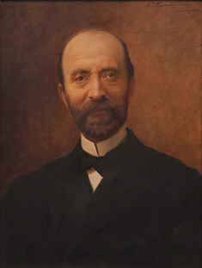
Ανδρέα Συγγρός (1828 ή 1830 –1899)
ΒΙΟΓΡΑΦΙΚΑ ΣΤΟΙΧΕΙΑ:
Ο Ανδρέας Συγγρός γεννήθηκε στην Κωνσταντινούπολη αλλά μεγάλωσε στην Άνδρο και τη Σύρο. Δραστηριοποιήθηκε επιχειρηματικά στην Κωνσταντινούπολη και την Αθήνα και ασχολήθηκε με τον κρατικό δανεισμό και τις τραπεζικές εργασίες. Ο Ανδρέας Συγγρός απεβίωσε στην Αθήνα σε ηλικία 69 ετών.
ΕΥΕΡΓΕΣΙΕΣ:
Δαπάνησε τεράστια ποσά και διέθεσε μετά το θάνατό του όλη την περιουσία του για κοινωφελείς σκοπούς. Με χρήματά του έγινε η ανέγερση του Δημοτικού Θεάτρου Αθηνών, η κατασκευή πεζοδρομίων της Αθήνας, η ίδρυση των Μουσείων Ολυμπίας και Δελφών, η ανέγερση των πυρποληθέντων Παπαφείων Νοσοκομείων (1892) στη Θεσσαλονίκη και η ίδρυση των ομωνύμων επανορθωτικών Φυλακών στην Αθήνα.
Βοήθησε τη λειτουργία του «Αμαλίειου Ορφανοτροφείου», του Βρεφοκομείου Αθηνών, του Πτωχοκομείου Αθηνών, του Ορφανοτροφείου Χατζηκώστα, του «Δρομοκαϊτείου Φρενοκομείου», της Χριστιανικής Ορθόδοξης Κοινότητας Χίου, του Μουσικού και Δραματικού Συλλόγου Αθηνών, της Μεγάλης του Γένους Σχολής Κωνσταντινουπόλεως, των φιλανθρωπικών ιδρυμάτων του Οικουμενικού Πατριαρχείου. Επίσης, με χρήματά του, έγινε η κατασκευή της νέας πτέρυγας του Νοσοκομείου «Ευαγγελισμός» και ιδρύθηκε το 1910 το Νοσοκομείο Ανδρέας Συγγρός.

Slide 8
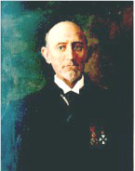
Παναγής Χαροκόπος (1835-1911)
ΒΙΟΓΡΑΦΙΚΑ ΣΤΟΙΧΕΙA:
Γεννήθηκε το 1835 στην Κεφαλονιά. Υπήρξε μεγαλέμπορος στη Ρουμανία, όπου και διέμεινε για μεγάλο χρονικό. Στην Αθήνα εγκαταστάθηκε το 1905 και πέθανε έξι χρόνια αργότερα, το 1911.
ΕΥΕΡΓΕΣΙΕΣ:
Οι δωρεές του προς το ελληνικό κράτος υπήρξαν σημαντικές. Η σημαντικότερη ευεργεσία του υπήρξε η αγορά οικοπέδου το 1906, έκτασης 25.000 τμ, η ανέγερση κτιρίου το 1920 και η, από το 1929, λειτουργία της «Χαροκοπείου Επαγγελματικής και Οικοκυρικής Σχολής» στην Καλλιθέα. Σήμερα η Σχολή έχει αναβαθμιστεί και λειτουργεί ως Πανεπιστήμιο.

Slide 9
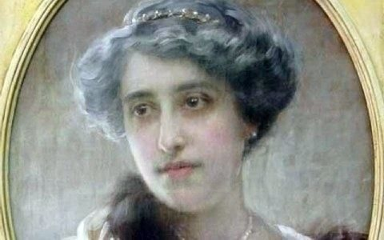
Έλενα Βενιζέλου – Σκυλίτση (1874-1959)
ΒΙΟΓΡΑΦΙΚΑ ΣΤΟΙΧΕΙΑ:
Η Έλενα Βενιζέλου – Σκυλίτση γεννήθηκε στο Λονδίνο το 1874 και ήταν κόρη του Ιωάννη και της Βιργινίας Σκυλίτση. Το 1912 γνώρισε τον Ελευθέριο Βενιζέλο, τον οποίο παντρεύτηκε τον Σεπτέμβριο του 1921.Στην Ελλάδα επέστρεψε το 1928.
ΕΥΕΡΓΕΣΙΕΣ:
Με χρήματα της κτίστηκε πρότυπο μαιευτήριο στην Αθήνα.
Ίδρυσε το στάδιο στην πόλη των Χανίων, συνέβαλε στην ίδρυση του Νοσοκομείου του Ερυθρού Σταυρού, ενώ δώρισε την προσωπική της βιβλιοθήκη, η οποία αποτελείτο από χιλιάδες τόμους, σε Βιβλιοθήκες της Κρήτης.

Slide 10
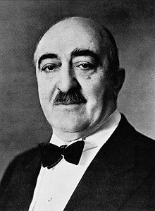
Ευγένιος Ευγενίδης (1882-1954)
ΒΙΟΓΡΑΦΙΚΑ ΣΤΟΙΧΕΙΑ:
Ο Ευγένιος Ευγενίδης γεννήθηκε στο Διδυμότειχο και ήταν υιός του Αγάπιου Ευγενίδη, δικαστικού υπαλλήλου των τουρκικών δικαστηρίων της πόλης . Ασχολήθηκε με μεγάλη επιτυχία με το εμπόριο ξυλείας και την ναυτιλία. Απεβίωσε στην Ελβετία τον Απρίλιο του 1954.
ΕΥΕΡΓΕΣΙΕΣ:
Βοήθησε, με το ποσό των 1.000.000 δραχμών, τους σεισμοπαθείς της Κεφαλονιάς, Ζακύνθου και Ιθάκης. Μεταξύ άλλων, διέθεσε μεγάλο μέρος της περιουσίας του για την σύσταση και λειτουργία του εκπαιδευτικού κοινωφελούς ιδρύματος, με την επωνυμία Ευγενίδειο Ίδρυμα.

Slide 11
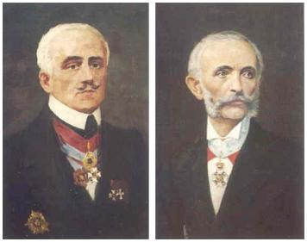
Ευάγγελος Ζάππας (1800-1865) και Κωνσταντίνος Ζάππας (1814-1892)
ΒΙΟΡΑΦΙΚΑ ΣΤΟΙΧΕΙΑ:
Οι Ευάγγελος και Κωνσταντίνος Ζάππας ήταν ξαδέρφια και απέκτησαν τεράστια περιουσία συνεργαζόμενοι στη Ρουμανία. Μεγάλη ήταν και η περιουσία τους στην Ελλάδα. Ο Ευάγγελος Ζάππας απεβίωσε το 1865, σε ηλικία 65 ετών, αφήνοντας μοναδικό κληρονόμο τον Κωνσταντίνο, που απεβίωσε το 1892, σε ηλικία 78 ετών. Το Ελληνικό κράτος προς τιμήν των δύο εθνικών ευεργετών ύψωσε τους ανδριάντες στο Ζάππειο Μέγαρο.
ΕΥΕΡΓΕΣΙΕΣ:
Ο Ευάγγελος Ζάππας διέθεσε χρήματα για να κτιστεί μέγαρο εκθέσεων στο Ζάππειο. Ο εξάδελφός του και κληρονόμος του Κωνσταντίνος διέθεσε τεράστια ποσά για κοινωφελή έργα και δραστηριότητες. Διέθεσε χρήματα για την κατασκευή εκπαιδευτηρίων στη γενέτειρά του, το Λάμποβο και στα παρακείμενα χωριά Πρεμετή, Νίβανη, Δέλβινο και Δρόβιανη της Βορείου Ηπείρου. Βοήθησε στην εκπαίδευση νέων σε γεωργικές σχολές, ενώ διέθεσε χρήματα για την κατασκευή παρθεναγωγείων, σχολείων ενώ έκανε δωρεές στο Αμαλίειο Ορφανοτροφείο και στο Καποδιστριακό Πανεπιστήμιο.

Slide 12
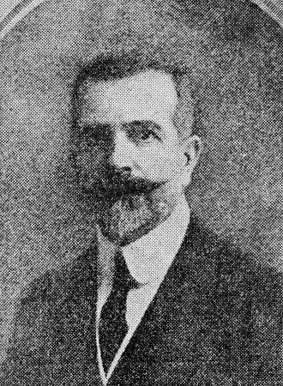
Λεόντιος Οικονομίδης
ΒΙΟΓΡΑΦΙΚΑ ΣΤΟΙΧΕΙΑ:
Γεννήθηκε το 1866 στο χωριό Λειβάρτζιο των Καλαβρύτων . Ήταν Έλληνας χημικός και κορυφαίος θεμελιωτής της Ελληνικής βιομηχανίας. Σπούδασε στην Αθήνα, στο Μόναχο και στην Ζυρίχη. Απεβίωσε το 1922 σε ηλικία 56 ετών.
ΕΥΕΡΓΕΣΙΕΣ:
Κληροδότησε το τεράστιο για την εποχή ποσό του εκατομμυρίου για την ίδρυση βραβείων κατά το πρότυπο του Νόμπελ.

Slide 13
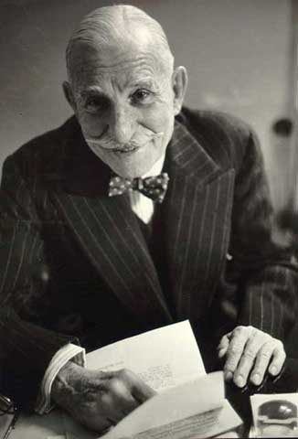
Αντώνιος Μπενάκης
ΒΙΟΓΡΑΦΙΚΑ ΣΤΟΙΧΕΙΑ:
Γεννήθηκε το 1873 και σπούδασε στην Αλεξάνδρεια. Ήταν γιος του Εμμανουήλ Μπενάκη και αδερφός της συγγραφέως Πηνελόπης Δέλτα. Αφού τελείωσε με τις σπουδές του εργάστηκε στον οικογενειακό οίκο εμπορίας βάμβακος "Χωρέμη-Μπενάκη". Πήρε μέρος στην ελληνοτουρκική σύρραξη του 1897, ενίσχυσε τον Μακεδονικό Αγώνα, ενώ πολέμησε ως εθελοντής στους Βαλκανικούς Πολέμους του 1912-1913. Άφησε την τελευταία του πνοή στις 31 Μαΐου του 1954.
ΕΥΕΡΓΕΣΙΕΣ:
Δώρισε την πατρική του οικία, τις συλλογές του καθώς και χρήματα για την δημιουργία του Μουσείου Μπενάκη, ενός από τα πιο σημαντικά μουσεία της Ελλάδος, που φιλοξενεί έργα όλων των εποχών της Ελληνικής ιστορίας και τέχνης από την προϊστορική εποχή μέχρι τους σύγχρονους καιρούς.

Slide 14
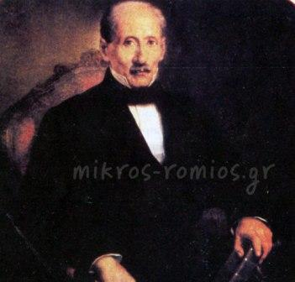
Θεόδωρος Μανούσης
ΒΙΟΓΡΑΦΙΚΑ ΣΤΟΙΧΕΙΑ:
Ο Θεόδωρος Μανούσης γεννήθηκε στη Σιάτιστα το 1793 και σπούδασε στη Βουδαπέστη , στην Λειψία και στο Γκαίτινγκεν . Ήταν ο πρώτος καθηγητής της Ιστορίας στο Πανεπιστήμιο Αθηνών και εκλέχτηκε πρύτανης το 1845.
ΕΥΕΡΓΕΣΙΕΣ:
Ο Θεόδωρος Μανούσης κληροδότησε την περιουσία του σε φιλανθρωπικά ιδρύματα και στο Πανεπιστήμιο Αθηνών, ενώ δημιούργησε την Μανούσειο Βιβλιοθήκη στην γενέτειρα του, την Σιάτιστα, προσφέροντας χιλιάδες τόμους βιβλίων.
Κληροδότησε το ακίνητό του στην Αθήνα στο Εθνικό Πανεπιστήμιο και ίδρυσε δύο υποτροφίες για φοιτητές από την τότε υπόδουλη Ελλάδα.

Slide 15
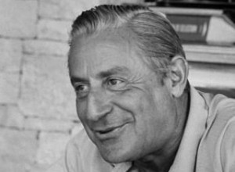
Σταύρος Νιάρχος
ΒΙΟΓΡΑΦΙΚΑ ΣΤΟΙΧΕΙΑ:
Ο Σταύρος Νιάρχος γεννήθηκε στην Αθήνα το 1909 και ασχολήθηκε με την ναυτιλία, την βιομηχανία και την συλλογή έργων τέχνης.
Σπούδασε νομικά στο πανεπιστήμιο Αθηνών. Ξεκίνησε την δραστηριότητά του στην οικογενειακή επιχείρηση αλευρόμυλων ενώ παράλληλα αγόρασε μέσω της οικογενειακής εταιρείας 6 φορτηγά πλοία. Κατά τη διάρκεια του Β΄ παγκοσμίου πολέμου πήρε μέρος στις στρατιωτικές επιχειρήσεις στη Νορμανδία και τιμήθηκε με τον «Μεγαλοσταυρό του Τάγματος του Φοίνικος», με τον «Ταξιάρχη του Τάγματος του Γεωργίου του Α΄» και με τον «Ταξιάρχη του Τάγματος των Αγίων Γεωργίου και Κωνσταντίνου». Απεβίωσε το 1996.
ΕΥΕΡΓΕΣΙΕΣ:
Με τη διαθήκη του άφησε μεγάλο μέρος της περιουσίας του στο ίδρυμα «Σταύρος Νιάρχος».

Slide 16
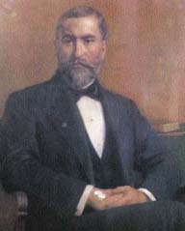
Διονύσιος Αιγινήτης
ΒΙΟΓΡΑΦΙΚΑ ΣΤΟΙΧΕΙΑ:
Γεννήθηκε λίγο πριν την επανάσταση του 1821 στην Αίγινα, από όπου και πήρε το όνομά του. Διδάχτηκε τα πρώτα γράμματα στην γενέτειρά του, όπου δίδασκε ο μεγάλος του Γένους διδάσκαλος Νεόφυτος Δούκας. Πήγε γυμνάσιο στην Αθήνα, όπου δίδασκε ο επίσης μεγάλος του Γένους διδάσκαλος Γεώργιος Γεννάδιος και σπούδασε ιατρική στην Σχολή των αξιωματικών στρατού. Το 1848 έγινε καθηγητής Παθολογικής Ανατομίας στο Εθνικό Πανεπιστήμιο. Πέθανε στις 31 Οκτωβρίου του 1884
ΕΥΕΡΓΕΣΙΕΣ:
Μετά τον θάνατό του, κληροδότησε μέρος από την περιουσία του στο Πανεπιστήμιο και για την ίδρυση του Νοσοκομείου που φέρει το όνομά του.

Slide 17
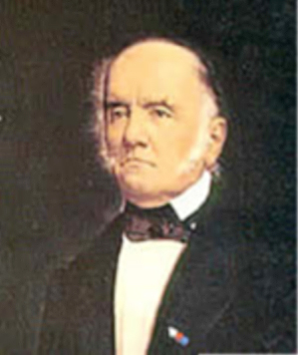
Απόστολος Αρσάκης(1792-1874)
ΒΙΟΓΡΑΦΙΚΑ ΣΤΟΙΧΕΙΑ:
Γεννήθηκε στη Χοταχόβα της Βoρείου Ηπείρου και ήταν γιος του Κυριάκου Αρσάκη. Σπούδασε στην Βιέννη, στο Βουκουρέστι , και στην συνέχεια σπούδασε Ιατρική στη Χάλλη της Σαξονίας.
Ασχολήθηκε με την ιατρική και στην συνέχεια με την πολιτική. Απεβίωσε στις 16 Ιουλίου του 1874 στο Βουκουρέστι.
ΕΥΕΡΓΕΣΙΕΣ:
Με δικές του δαπάνες βοήθησε στην αποπεράτωση και την συντήρηση του Μεγάρου της Φιλεκπαιδευτικής Εταιρείας επί της οδού Πανεπιστημίου, στο οποίο στεγάστηκε από τη Φιλεκπαιδευτική Εταιρεία Λύκειο Θηλέων, και ονομάστηκε προς τιμήν του "Αρσάκειο".
Δώρισε σημαντικά ποσά και για την ανέγερση στη πατρίδα του σχολείων και ναών.

Slide 18
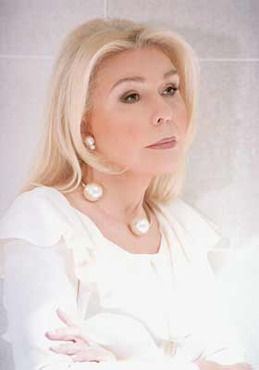
Μαριάννα Βαρδινογιάννη
ΒΙΟΓΡΑΦΙΚΑ ΣΤΟΙΧΕΙΑ:
Γεννήθηκε στην Αθήνα.
Από το 1999, είναι Πρέσβειρα Καλής Θελήσεως της UNESCO σε θέματα που αφορούν τα δικαιώματα και την προστασία των παιδιών καθώς και την πολιτιστική κληρονομιά.
ΕΥΕΡΓΕΣΙΕΣ:
Έχει ιδρύσει και προεδρεύει του «Ιδρύματος για το παιδί και την οικογένεια», και του Συλλόγου Φίλων και Παιδιών με καρκίνο «ΕΛΠΙΔΑ».

Slide 19
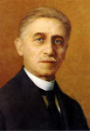
Μαρίνος Γερουλάνος(1867 - 1960)
ΒΙΟΓΡΑΦΙΚΑ ΣΤΟΙΧΕΙΑ:
Γεννήθηκε στην Πάτρα, ήταν γιος του Ιωάννη Γερουλάνου, γόνου εύπορης και αρχοντικής Κεφαλλονίτικης οικογένειας. Μεγάλωσε στην Πάτρα, το Ληξούρι και το Αργοστόλι. Σπούδασε ιατρική στο πανεπιστήμιο του Μονάχου. Το 1911 διορίστηκε καθηγητής Χειρουργικής Παθολογίας στο Εθνικό Πανεπιστήμιο και το 1922 καθηγητής Χειρουργικής. Διατέλεσε διευθυντής στη χειρουργική κλινική του Λαϊκού νοσοκομείου. Απεβίωσε το 1960 στην Αθήνα και ενταφιάστηκε στο νεκροταφείο της εκκλησίας του κτήματός του στους Τράχωνες Αργυρούπολης.
ΕΥΕΡΓΕΣΙΕΣ:
Πραγματοποίησε πλήθος δωρεών.
Συγκεκριμένα παραχώρησε δωρεάν γη προς εγκατάσταση στους πρόσφυγες, ενώ δώρισε μεγάλα ποσά στο πολεμικό ναυτικό και στην εκκλησία. Επίσης δώρισε την ιδιωτική του κλινική δημιουργώντας έτσι το Γερουλάνειο ίδρυμα.

Slide 20
Οικογένεια Παπαστράτου
ΒΙΟΓΡΑΦΙΚΑ ΣΤΟΙΧΕΙΑ:
Ο Ευάγγελος Παπαστράτος, ασχολήθηκε με το εμπόριο του καπνού στις αρχές του 20ού αιώνα και έφτιαξε την πρώτη του εταιρεία "Παπαστράτος & Αυγερινός". Η εταιρεία της οικογένειας έγινε η σημαντικότερη βιομηχανία τσιγάρων της χώρας.
ΕΥΕΡΓΕΣΙΕΣ:
Στις δωρεές-ευεργεσίες της οικογένειας Παπαστράρου περιλαμβάνονται η Παπαστράτειος Σχολή στην Αθήνα, η Ηλεκτρική Εταιρεία στο Αγρίνιο, που πρωτολειτούργησε το 1928, το Παπαστράτειο δημοτικό πάρκο, όπου στην κύρια είσοδο του βρίσκονται και οι προτομές των αδελφών, τα Παπαστράτεια Εκπαιδευτήρια, το Αρχαιολογικό Μουσείο της πόλης, που στεγάστηκε σε κτίριο που δώρισαν οι αδελφοί Παπαστράτου και το Παπαστράτειο Μέγαρο της ΓΕΑ (Γυμναστική Εταιρεία Αγρινίου).

Slide 21
Στέφανος Δέλτα (1863 - 1947)
ΒΙΟΓΡΑΦΙΚΑ ΣΤΟΙΧΕΙΑ:
Γεννήθηκε στην Κωνσταντινούπολη το 1863 και φοίτησε στη Μεγάλη του Γένους σχολή. Ασχολήθηκε με τις εμπορικές επιχειρήσεις ενώ πολέμησε στον ελληνοτουρκικό πόλεμο του 1897. Το 1916 επέστρεψε στην Ελλάδα και εγκαταστάθηκε μόνιμα στην Κηφισιά.Απεβίωσε το 1947 στην Αθήνα. Το φέρετρό του ήταν σκεπασμένο με την σημαία του Κολλεγίου Αθηνών. Δίπλα από το Κολλέγιο Αθηνών (στο Ψυχικό) υπάρχει δρόμος που φέρει το όνομά του.
ΕΥΕΡΓΕΣΙΕΣ:
Μαζί με τον Εμμανουήλ Μπενάκη θεωρούνται οι πατέρες του Κολλεγίου Αθηνών ενώ διετέλεσε αντιπρόεδρος και ευεργέτης του Ελληνικού Ερυθρού Σταυρού καθώς και πρόεδρος και ευεργέτης του ΠΙΚΠΑ.

Slide 22
Στην παραπάνω εργασία εργάστηκαν οι μαθητές:
Ίρις Μπακοπούλου
Λαμπαδάκη Αλεξάνδρα
Μπούζης Ιωσήφ
Νικολαϊδης Σωτήρης
Λέλης Θανάσης
Μητράκας Γιάννης
Φιλιππούσης Γιάννης
Φώτας Κώστας
Φουρφουρή Μελίνα
Μαχαίρας Αλέξανδρος
Μαραγκός Απόλλωνας
Μαστοροπούλου Άννα
Μαντέλης Σωτήρης
Λούτας Δημήτρης
Τσεριώνης Γιάννης
Φιλίππου Μιχαέλα
Φιλόππουλος Κωστής
Τσιμπέρης Θωμάς
Ράπτης Πάνος
Πηγές:
www.wikipedia.com
εγκυκλοπαίδια «Η δομή»
www.benaki.gr
Notes:
Πηγές:
www.wikipedia.com
εγκυκλοπέδια «Η δομή»
www.benaki.gr

